Slide 1

আজকের মাল্টিমিডিয়া ক্লাসে সকলকে অভিনন্দন

Slide 2


পরিচিতি
অচিন্ত্য কুমার মন্ডল
সহকারী শিক্ষক
জোবেদা সোহরাব মডেল মাধ্যমিক বিদ্যালয়
শ্যামনগর, সাতক্ষীরা।
মোবাইলঃ ০১৭১১-০০৪৫৬৯
অষ্টম শ্রেণী
বাংলাদেশ ও বিশ্বপরিচয়
ষষ্ঠ অধ্যায়
বাংলাদেশের অর্থনীতি
পাঠঃ ৪,৫,৬
৪৫ মিনিট

Slide 3


আমরা ছবিতে কী দেখতে পাচ্ছি?
মানুষের কর্ম ক্ষেত্র
কর্ম ক্ষেত্র অনুযায়ী অবস্থান

Slide 4

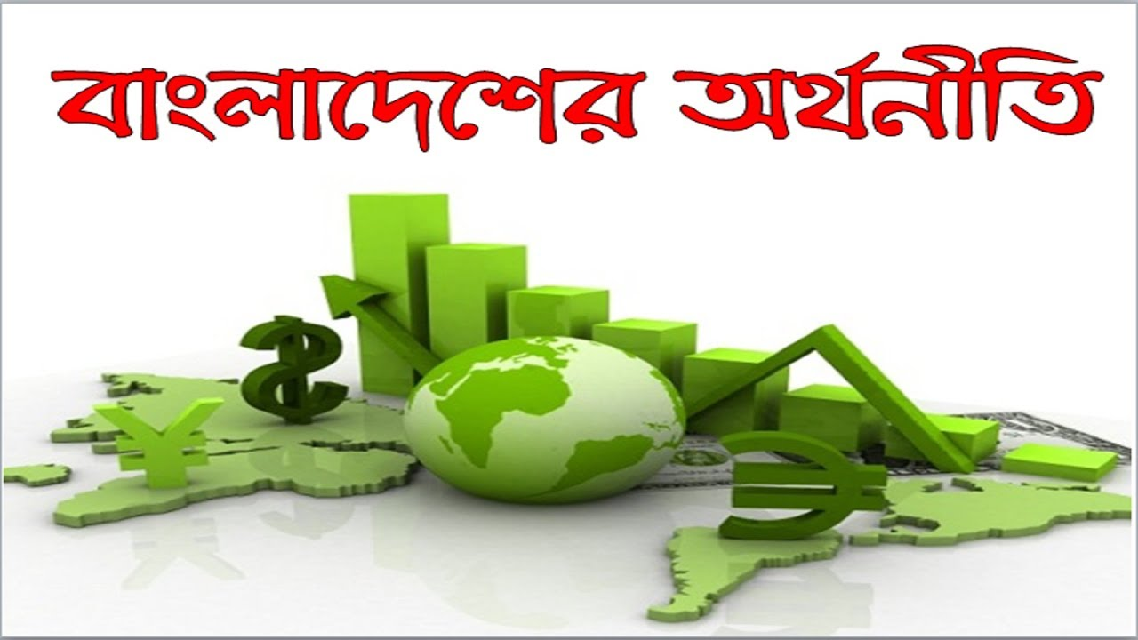
আমরা ছবিতে কী দেখতে পাচ্ছি?
সমগ্র বিশ্বে কর্মরত
অর্থনীতিতে অবদান রাখছে

Slide 5

অর্থনীতি কোথায় প্রভাব ফেলবে?
মানব উন্নয়ন সুচকে

Slide 6
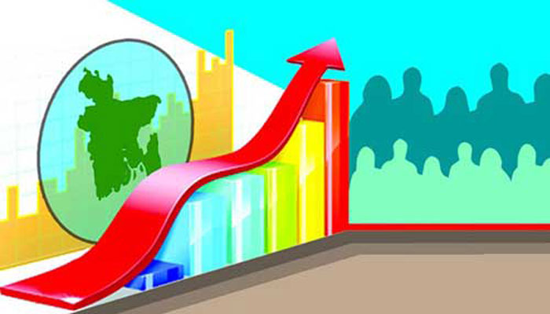
আমাদের আজকের আলোচনা
মানব উন্নয়ন সূচক

Slide 7
শিখনফল
মানব উন্নয়ন সূচক কী তা বলতে পারবে;
উন্নয়নশীল দেশের সাথে বাংলাদেশের মানব উন্নয়ন সূচকের পার্থক্য বর্ণনা করতে পারবে;
বাংলাদেশের অর্থনীতিতে প্রবাসী আয় বা রেমিটেন্স কিভাবে ভূমিকা রাখে তা বিশ্লেষণ করতে পারবে

Slide 8
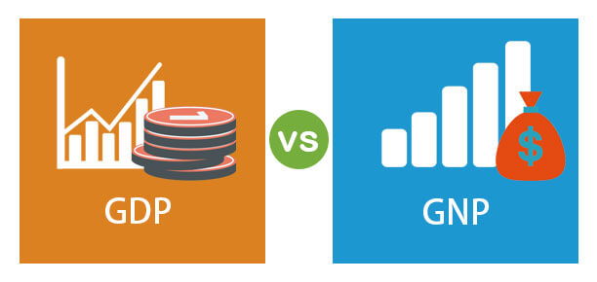

ছবি গুলো থেকে জেনে নিই
জিডিপি
জিএনপি
মোট মাথা পিছু আয়

Slide 9
সুচকে অন্তঃভূক্ত বিষয়
GNP:
Gross National Product
দেশজ উৎপাদন + বৈদেশিক আয়
GDP:
Gross Domestic Product
একটি দেশের মোট আভ্যান্তরীণ উৎপাদন
মোট মাথাপিছু আয়ঃ বলতে কোন দেশের আয়কে জনপ্রতি ভাগ করে দিলে যা হয়, তাকে বোঝায়। জনগনের সর্বমোট ব্যক্তিগত আয়কে মোট জনসংখ্যা দিয়ে ভাগ করলে মাথাপিছু আয় পাওয়া যায়।

Slide 10
মানব উন্নয়ন সূচক নির্ধারকসমূহ
গড় আয়ু
গর সামাজিক অসমতা
প্রসবকালীন মৃত্যুর হার
বেকারত্বের হার
দারিদ্র্যের হার
শিশু শ্রমের হার
বাল্য বিবাহের হার
বাল্য মাতৃত্বের হার
আয়ের বৈষম্যের হার
স্বাক্ষরতার হার
পরিবেশ বান্ধব টেকসই উন্নয়ন
কর্মহীন ও সামাজিক ভাবে অসহায় হত- দরিদ্রের হার

Slide 11
মানব উন্নয়ন সূচক
বিশ্বের সকল দেশসমূহের জীবন ধারণের মান, শিক্ষা, নিরক্ষরতা প্রভৃতির একটি তুলনামূলক সূচক। এখানে বিভিন্ন ধরনের পরিসংখ্যান ব্যবহার করে "মানব উন্নয়নের" মাপকাঠিতে সংশ্লিষ্ট দেশগুলোকে ক্রমানুসারে সাজানো হয় এবং এই সব ভাগে ভাগ করা হয়।
UNDP ৪টি সূচক অনুসারে সাজায়ঃ
অনেক ভাল মানব উন্নয়ন
ভালো মানব উন্নয়ন
মাঝারি মানব উন্নয়ন
নিম্ন মানব উন্নয়ন

Slide 12

একক কাজ
মানব উন্নয়ন সূচক কাকে বলে?

Slide 13
মানব উন্নয়ন পরিস্থিতি নির্ণয়ক
মাথাপিছু আয়
সঞ্চয়ের হার
ছেলে মেয়ে নির্বিশেষে স্কুলে ভর্তির হার
চিকিৎসা খরচ
১৫ বছরের অধিক বয়সের স্বাক্ষরতার হার
বসতির হার
ভোগ্যপণ্য ব্যাবহারের খরচ
বেকারের হার
মাথা পিছু জাতীয় আয়
শিক্ষা খরচ
জম্ম ও মৃত্যুর হার
এবং
দৈনিক ১.৫ ডলারের নিচে জীবিকা নির্বাহকারী মানুষের সংখ্যা

Slide 14
বাংলাদেশ, ভারত, পাকিস্থান, শ্রীলঙ্কা, মালেশিয়া ও ইন্দোনেশিয়ার মানব উন্নয়ন সূচকের চিত্র

Slide 15

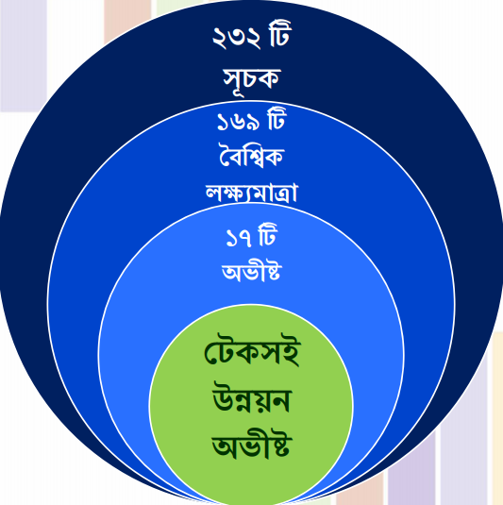
SDG
বাংলাদেশ সরকার ইতোমধ্যে এই বিষয়গুলোকে অগ্রাধিকার দিয়ে ২০২১ সালের মধ্যে দেশকে মধ্যম আয়ের দেশে পরিণত করার প্রতিশ্রুতি এবং একই সাথে ‘টেকসই উন্নয়ন লক্ষ্য’ (Sustainable Development Goals) অর্জনে এগিয়ে যাচ্ছে

Slide 16

জোড়ায় কাজ
সারণি-১ অনুযায়ী বাংলাদেশ ও শ্রীলঙ্কার মানব উন্নয়নের একটি তুলনামূলক চিত্র তুলে ধর।

Slide 17
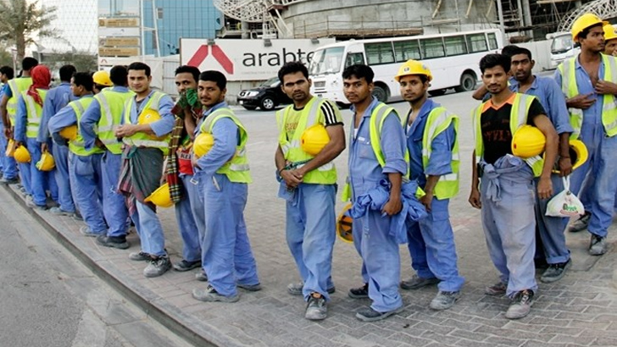


প্রবাসী আয় বা রেমিটেন্স
বিদেশে কর্মরত শ্রমিক
বাংলাদেশ ব্যাংক
রেমিটেন্স

Slide 18

বাংলাদেশি শ্রমিকদের অবস্থান
দেশ | দেশ
সৌদি আরব | কুয়েত
কাতার | মিশর
লিবিয়া | মরক্কো
মালেশিয়া | সিঙ্গাপুর
ব্রুনাই | দক্ষিন কোরিয়া
বাংলাদেশি শ্রমিক গ্রহণকৃত দেশ
বাংলাদেশি শ্রমিক প্রেরণ কর্তৃপক্ষ

Slide 19
বাংলাদেশি শ্রমিকদের থেকে প্রাপ্ত রেমিটেন্স
সন | প্রেরিত শ্রমিক | প্রাপ্ত রেমিটেন্স
২০১৬-২০১৭ | ৯.০৫ লক্ষ | ১২,৭৬৯.৪৫ মিলয়ন
২০০৮-২০০৯ | -- | ৯৬৮৯ মিলিয়ন
সন | বাংলাদেশে | বিশ্বে
২০০৮ | সর্বোচ্চ | ৮ম
২০০৯ | সর্বোচ্চ | ২য় (সার্ক ভুক্ত দেশের মধ্যে)

Slide 20

দলীয় কাজ
রেমিটেন্স কিভাবে দেশের অর্থনীতিতে অবদান রাখছে ব্যাখ্যা কর।

Slide 21
মূল্যায়ন
১
জীবন যাত্রার মান নি দ্বারা নির্ধারণ করা হয়?
২
মানব উন্নয়ন সূচক জন্য কোন কোন বিষয় গুলো বিবেচনা করা হয়?
৩
মানব উন্নয়ন সূচকে (২০১৮) বাংলাদেশের অবস্থান কত?
4
SDG কি বা পূর্ণ্রুপ বলো?
5
বাংলাদেশ কত সালের মধ্যে মধ্যম আয়ের দেশে পরিনত হবে?
6
কোন কোন দেশে বাংলাদেশের শ্রমিকরা কাজ করে?
কত সালে বাংলাদেশ সর্বোচ্চ রেমিটেন্স অর্জন করে?

Slide 22
বাড়ির কাজ
“রেমিটেন্স একটি দেশের মাথা পিছু আয় বৃদ্ধিতে সহায়ক ভুমিকা পালন করে” এ বিষয়ে তোমার মতামত তুলে ধর।

Slide 23


ধন্যবাদ

